Slide 1



Dacanji & AHPSI
Dominican American Communitarian Association,Inc NJ, AHPSI & Latino Leadership Alliance of NJ.
XIV Annual Community Health Fair.
Sunday, June 21, 2015.
Place:Dr.Herbert Richardson School
318 Stockton St.
1-888-277-1288

Slide 2

“Decide to be Healthy”
Agenda del dia:
1.Breve Historia de nuestra Feria, Que hace ?, Que ha Logrado, Que Ofrece?
2.Presentar nuestros Nuevos Programas, Que cosas nuevas Traemos.
3.Introducir nuestros Nuevos Coordinadores.
4.Presentar nuevos Auspiciadores & Invitados
5.Confirmaciones de servicios.6.Que necesitamos de ustedes

Slide 3

“Decide to be Healthy”
Una Frase que impulsó nuestra feria de la Salud:
“Echale Pichon”.
Porfirio Henriquez.

Slide 4
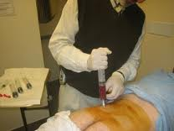
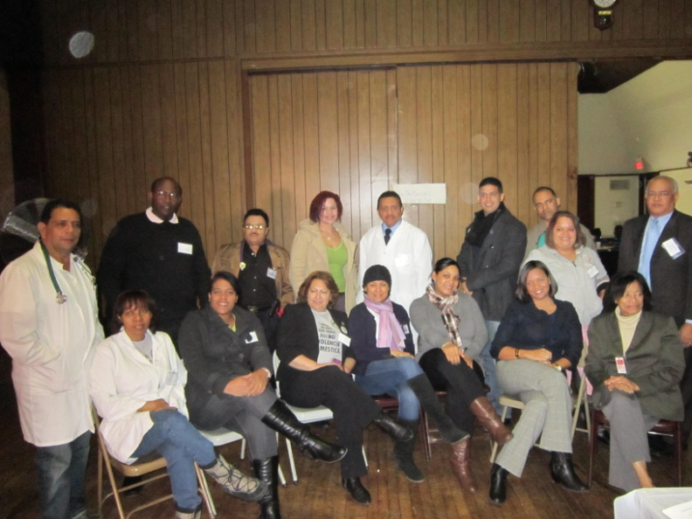
“Decide to be Healthy”
Breve Historia de nuestra
Mas 20, 000 Patientes asistidos.
Mas de 15 Ferias Nuevas.
14 años Salvando Vida.

Slide 5
“Confirmaciones: 2015.
Horizon NJ Health The Center for.
Puerto Rican Association for Human Development ,Inc, PRAHD.
AHPSI; Asociacion Hispana de Profesionales de la Slaud.
Graceland.
Well Care, Home Care , Jose Brito.
Department of Human Services, Office of Recreation
Colgate Palmolive.
Jewish Renaissance Health Center.

Slide 6



Auspiciadores Confirmados 2015

Slide 7



Auspiciadores Confirmados 2014

Slide 8

Feria de salud Para que?

Slide 9
Our Mission & Purpose.
Screening.
Health Education & prevention to patients who are uninsured.
Is to provide Medical

Slide 10


OUR VISION:
Become the largest and most influential Health Fair, focused on the Dominican community, in the state of New Jersey

Slide 11
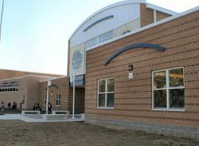
Nuestra Feria Divididad por area:
A. Area de registracion.
B.Area Parqueo frontal& Detras.
C.Area Pasillo.

Slide 12


Nuestra Feria Divididad por area:
D.Area del Gym.
E.Area de Privacidad.
F.Area Cafeteria, Servicios civicos, Consulado Movil Dominicano, Entretenimiento.
Exibicion arte , Libros, Pinturas.

Slide 13
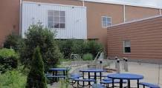
Nuestra Feria Dividida por area:
G.Area Patio Interior.
Actividades para los Niños
H.Area de Talleres.
I.Area Mini conferencias.

Slide 14
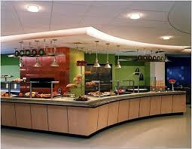
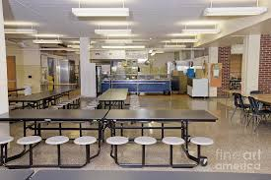
Nuestra Feria Dividida por area:
J.Area Cocina, Desayuno & Almuerzo.
Ojo solo para los Profesionales y Voluntarios, Please usar comida dentro de la Escuela solamente.!!!

Slide 15
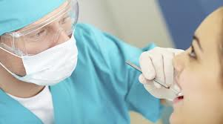
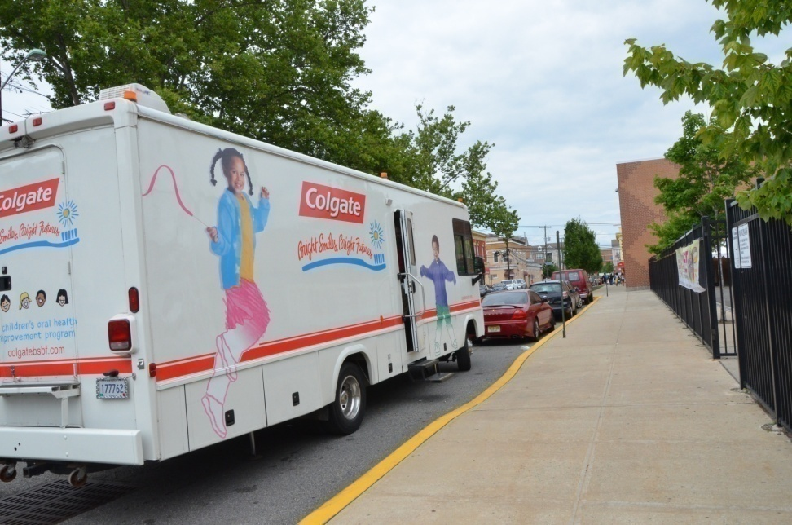
Colgate Palvolive Confirmada.

Slide 16

Jewish Renaissance confirmado.

Slide 17
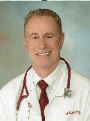

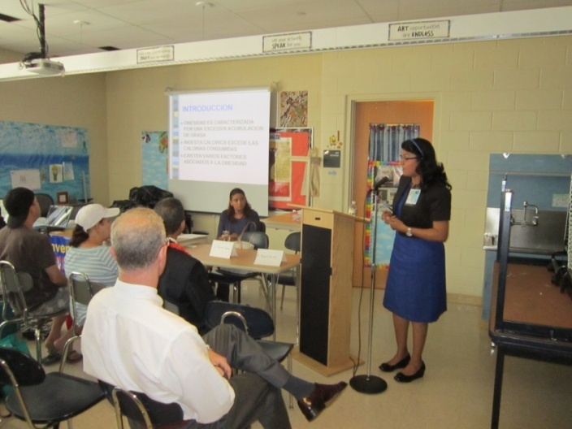
Panel Salud de los Latinos.
Invitados 2015.
A ser Anunciados.
.

Slide 18





Confirmado programa Muevete USA

Slide 19




Confirmaciones:

Slide 20
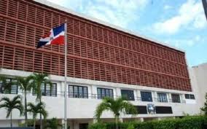

Reconocimientos especiales:
Mr.Sergio Grullon.
Dra.Theresa Rodriguez.
Dra.Eva Garcia.
AltagraciaMarques.Always Home Care.
Dra.Massiel Benitez.
Dra.Evelin Guillen.
Sra.Mayreli Genao. Genao Medical Supply
Sr.Cesar Suriel.
Sr.Eddy Santiago.
Dra.Ingrid Franco.
Dr.Sixto Daniel Ureña.

Slide 21

Servicios a ofrecerse:
Preliminary services:
Cholesterol Screening. Prueba del Colesterol.
•Blood Sugar, Prueba del Azucar.
•HIV Screening. [Prueba del VIH].
•BloodTypeScreening.
Tipificacion Sanguinea.

Slide 22
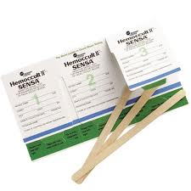
Servicios a ofrecerse:
Preliminary services:
PSA, Prostate screening.
Vision Screening.
Colon Cancer.

Slide 23

Continuacion Servicios a ofrecer:
•Osteoporosis Screening.
•Blood Pressure Screening-Medida de la Presion Arterial.
•Massage for Stress.

Slide 24

Cont.servicios a ofrecer.
Podiatric Screening. Examenes de los Pies.
•Chiropractic Screening.
•Body Mass Index,
•Yoga/ Meditation.
•Cooking Show. Demostracion de Cocina nutritiva].

Slide 25


Mas servicios.
Exercise demostrations.
•Blood Drive-Donacion de Sangre.
.

Slide 26
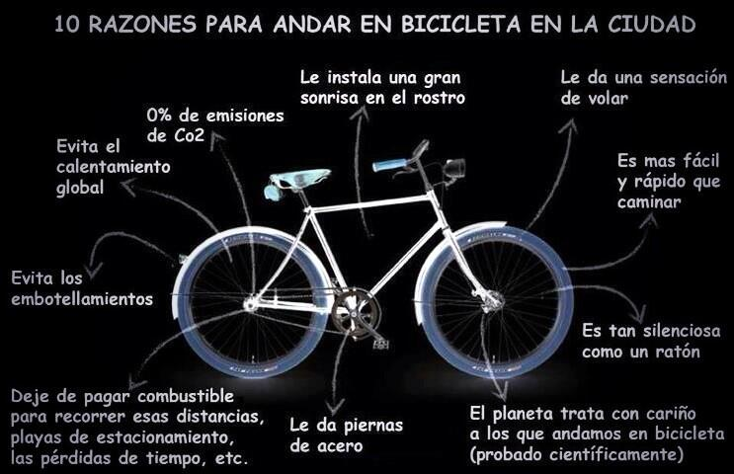
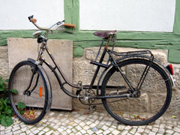
Recuerde:
La Bicicleta no emite Gases.
Tampoco hace Ruido.
Usted monta bicicleta?

Slide 27
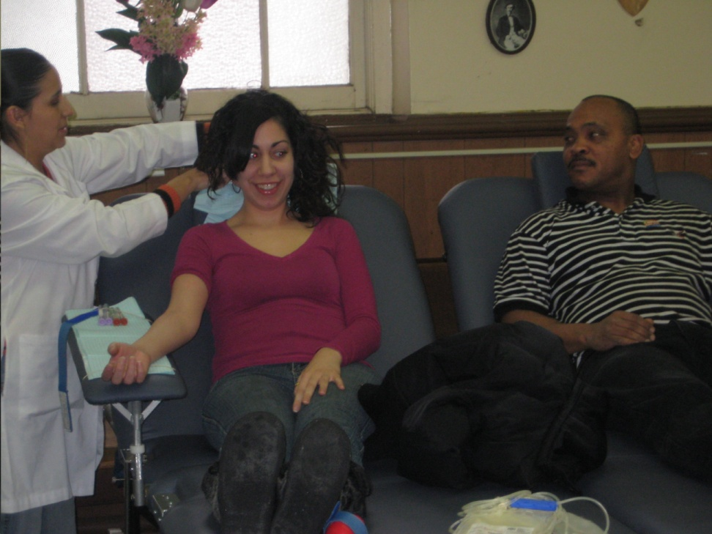
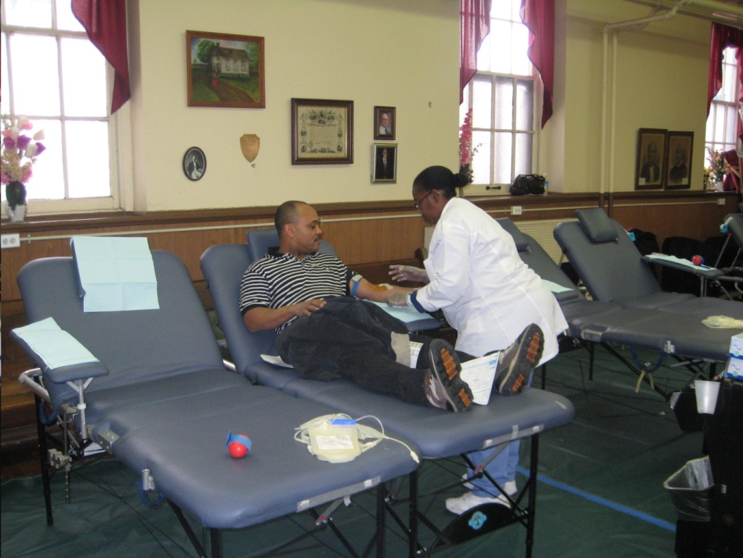
Otros servicios.
Blood Drive-Donacion de Sangre.

Slide 28
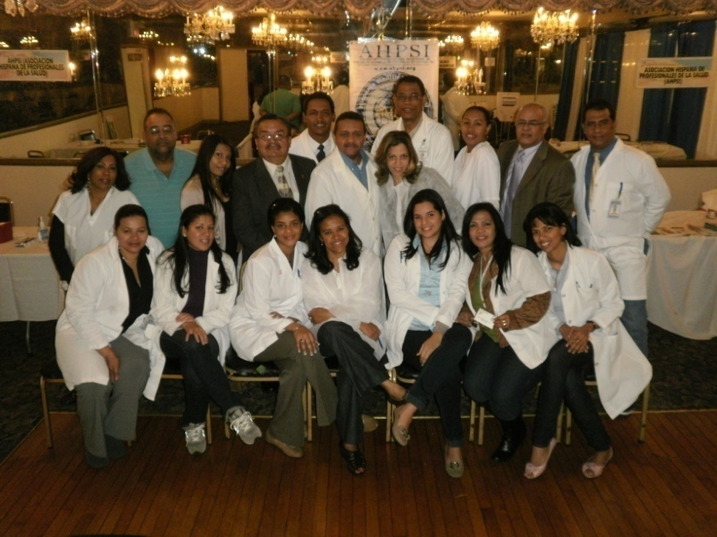
Nuestra feria es :
Remember..................
The best decisions for your Health Start with the Best Information.
Educacion & Prevencion.

Slide 29

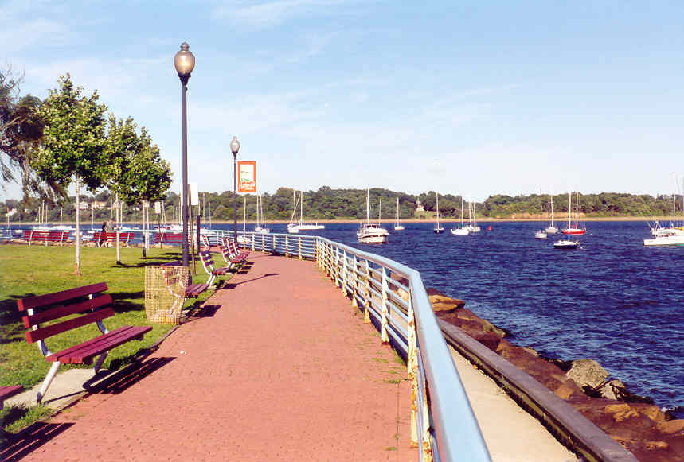
Como ayudar desde hoy ?.
A.Distribuyendo algunos flyers.
Colocando algunos Posters.
Donde: Oficinas, Bodegas,Salones de Belleza, Bibliotecas. Ect.

Slide 30
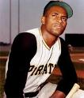
Logros de Nuestra feria de Salud
Nuestra Feria de la Salud ha ganado varios premios:
Premio annual de la mejor organizacion comunitaria ,por PAMA:Perth Amboy Merchants Association
Reconocimiento annual en la 25th
Cena de GalaRobertoClemente.
Por Puerto Rican Association for Human Development ,inc of Perth Amboy,

Slide 31

Dacanji logros
Today in Perth Amboy, have a Juan Pablo Duarte Square, by the initiative of DACANJI, with Dominican Coalition of Perth Amboy.
CD Production Cuentos Professor Juan Bosch, Narrado Por Frank Adolfo.

Slide 32

Dacanji logros
  Directorio “Decida ser saludable.”, 2008.

Slide 33

Conozca nuestro equipo.
Tania Rodriguez
Dra.Jacqueline Veloz.
Dra.Massiel Benitez.
Carmen Carrasquillo.
Lic.Alberto Rocha.
Ing.Franklyn Peralta.
Maria Cuba.
Dra.Nathalie Polanco

Slide 34
Con esta organizacion nuestra feria se hace realidad?

Slide 35

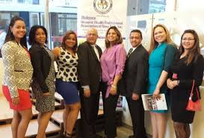
Con esta organizacion nuestra feria se hace realidad?

Slide 36

Tagore:
"Yo dormía y soñaba que la vida era alegría.
Desperté y vi que la vida era servicio.
Serví y comprendí que el servicio era alegría".
Tagore.

Slide 37
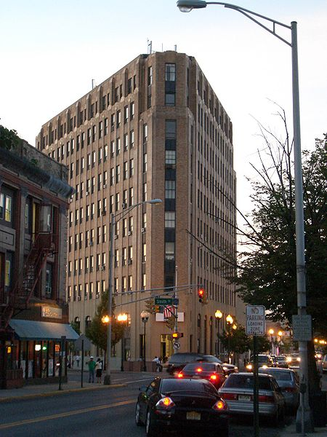
Gracias..
Te esperamos cada Jueves, aqui
2015.
Gracias Mil !!

